Slide 1

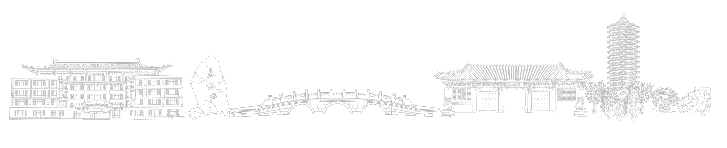
Learning Continuous-Time Trajectories of Adolescent Brain Structural Connectomes via Latent Graph Neural ODEs
汇报人
徐浩书
2025年12月15日

Slide 2

01
Research Background

Slide 3
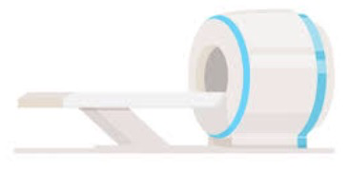
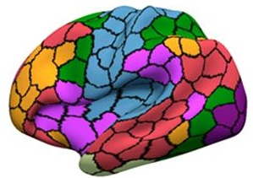
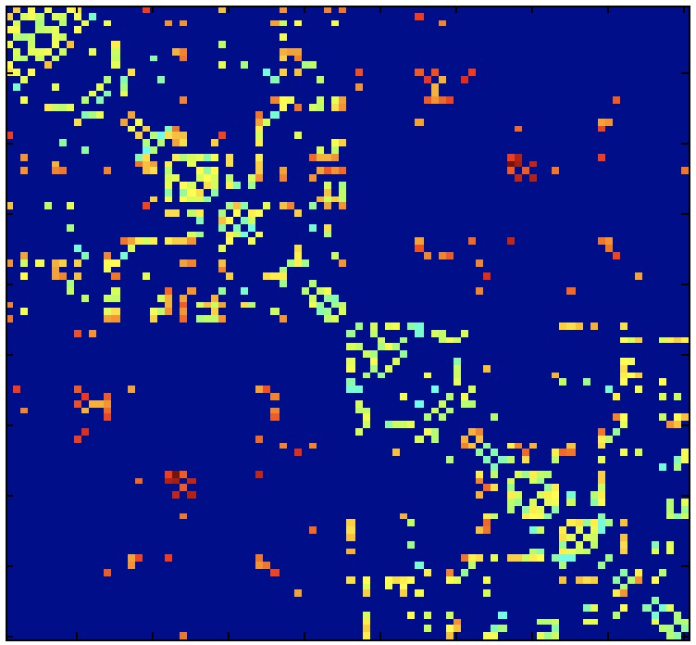
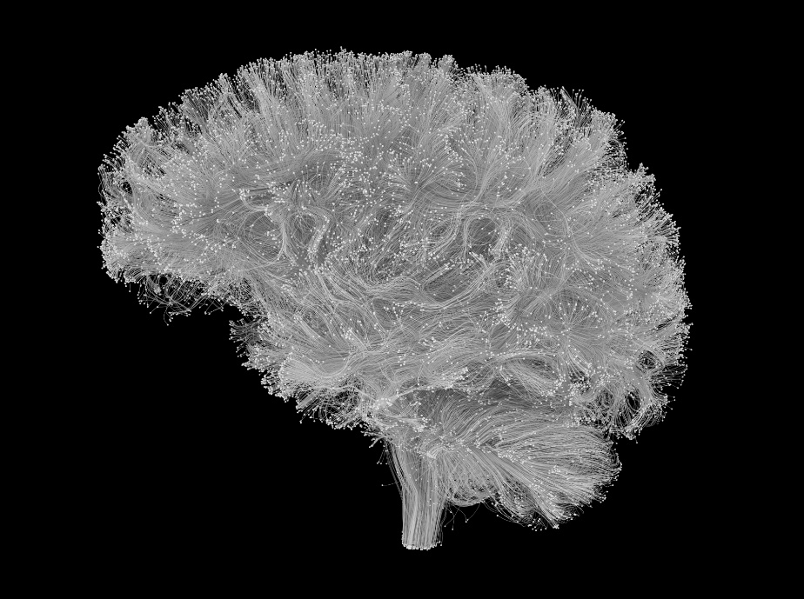
Background
Diffusion MRI
Human connectome is the foundation for understanding how brain dynamics and function emerge from their underlying structural substrate.
Network architecture: neural elements (nodes) and neural connections (edges).
Diffusion MRI
Brain atlas (400 areas)
Connectome matrix
node i
A_{ij}
node j
Notes:
人类脑网络是理解大脑中每个神经单元动态和功能的基础。它包含两个基本的成份，节点，就是神经单元，边，就是神经单元之间的连接。在宏观尺度上，网络神经科学认为节点是脑区，边是脑区间的连接。白质纤维束是脑网络的结构基础。Diffusion MRI是目前唯一

Slide 4
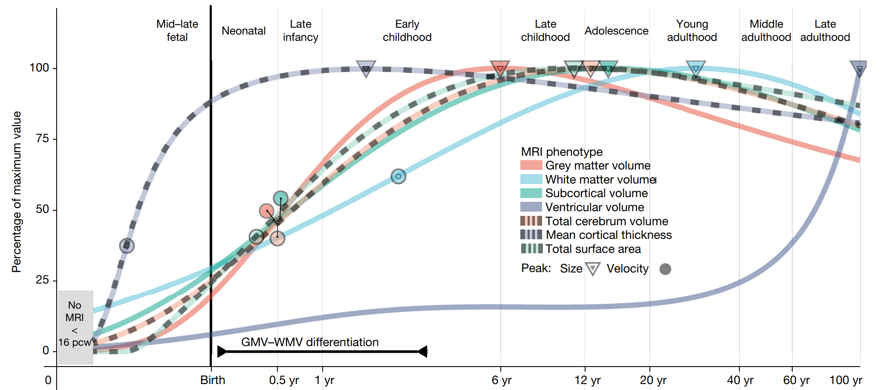
Background
Brain Charts
Bethlehem, R. A. I., et al. (2022). Nature
Static
Group-average
Single-variable
Cannot sufficiently capture individual developmental dynamics and variation over time.
Notes:
Brain chart最近利用 10万+ 核磁扫描数据，基于皮层厚度、皮层表面积、皮层体积等单一形态学指标，绘制了大脑的“生长曲线”，基于这个曲线我们可以知道个体大脑结构相对于人群发育轨迹的偏离程度，显示出个体在纵向随访中的排名高度稳定。
它只能计算个体当前在群体水平中的位置，不能预测个体的发育轨迹。有研究表明基于横断面推断的脑发育曲线，低估了个体纵向随访中观察到的变化幅度
它描述的是群体的平均趋势，无法刻画本体独特的发育动力学。
这些曲线通常分别“皮层厚度”或“体积”，缺乏不同脑特征间关联的综合建模，这种单变量视角无法揭示不同脑结构之间的复杂作用与协同发育的模式。
因此，我们需要从“描述群体趋势”转向“捕捉个体动态”。

Slide 5
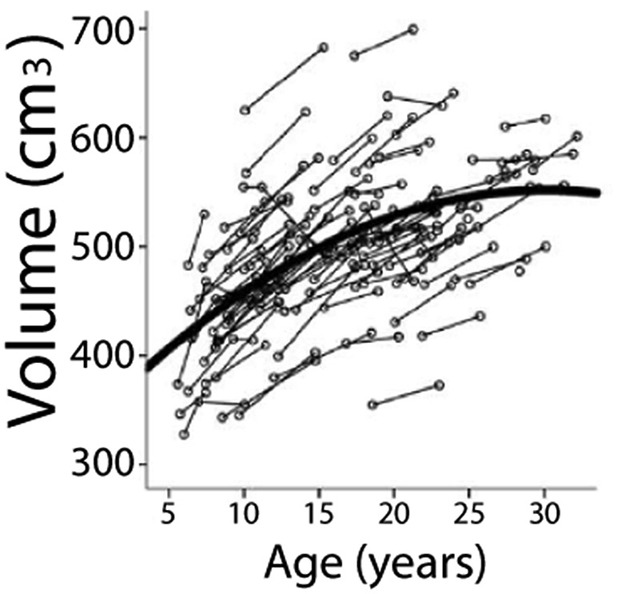
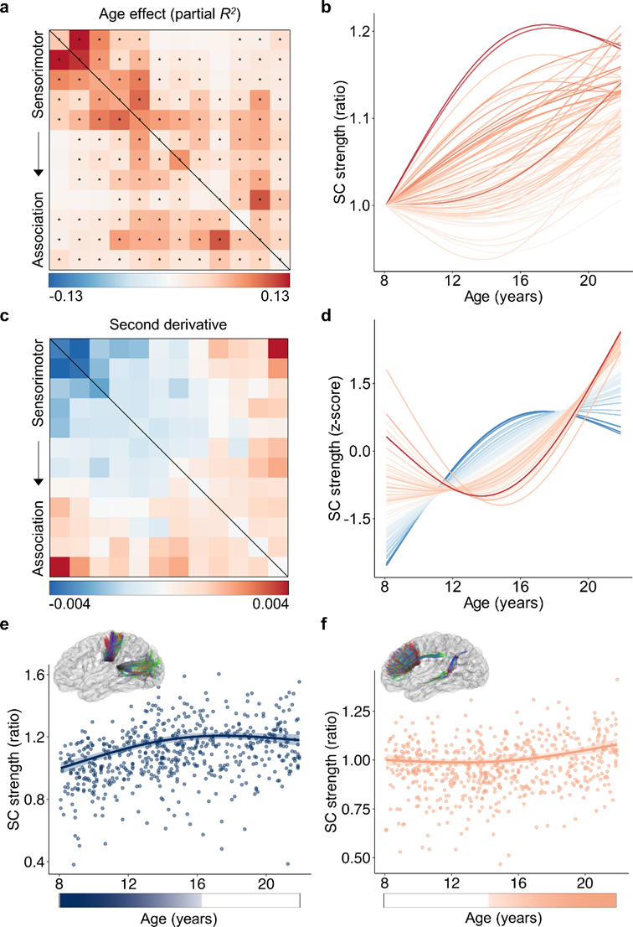
Background
The "Rewiring" Brain
Structural Reorganization
Pruning
Myelination
Development follows complex "Inverted-U" or asymptotic curves, not simple linear growth.
Notes:
青少年时期是大脑发育的“重塑期”（Rewiring Phase），主要优化（Optimization）的过程。
修剪：大脑会剪掉那些不常用的神经连接，导致灰质变薄（皮层厚度下降）。
髓鞘化：给重要的神经通路包上绝缘层（白质），让信号传输更快（连接强度增加）。
大脑不是孤立的区域，而是像互联网一样的复杂网络。青春期的核心变化是网络拓扑的重组。
可以发现大脑的纤维束在以一个比较明显的趋势进行发育、重组，我们之前的工作证明在大尺度网络上结构连接的发育有着比较特殊的模式。

Slide 6
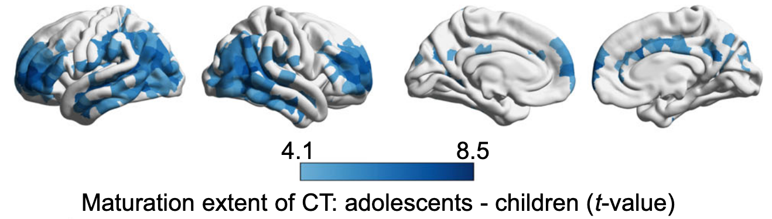
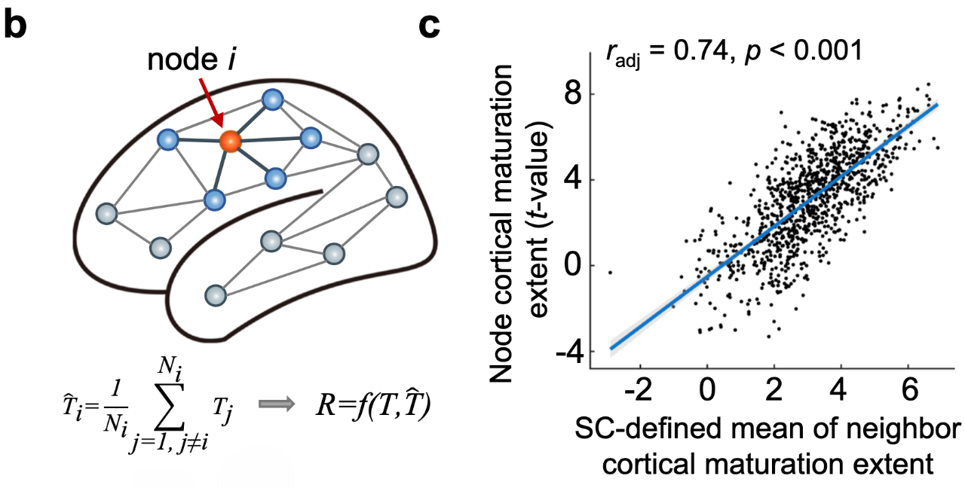
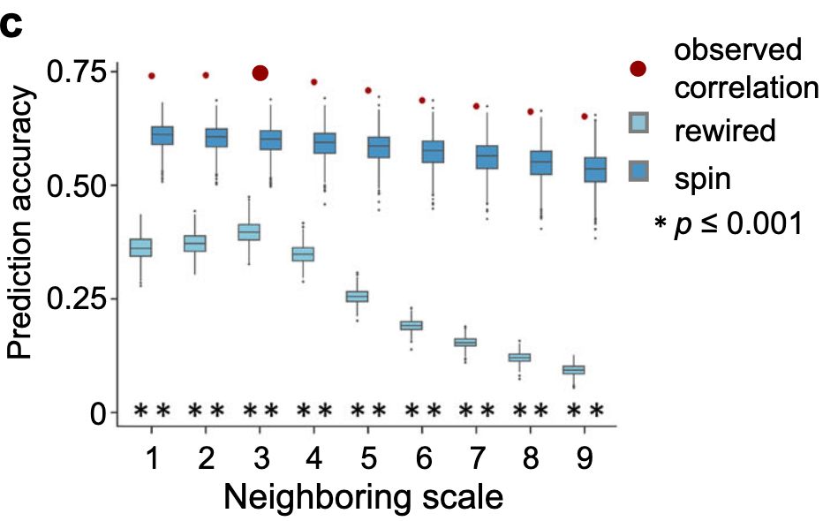
Background
Shape and Connection are Linked
Liang, X. et al. (2024). Nat Commun.
Cannot sufficiently capture individual developmental dynamics and variation over time.
Notes:
在已有的研究中，皮层形态的成熟（如皮层变薄）与结构连接的强度是高度耦合的。随着皮层区域功能的特化（表现为灰质体积/厚度改变），不需要的神经连接会被修剪，从而导致结构连接权重的改变。
Tension Theory (张力学说): 神经纤维的物理拉力会改变大脑皮层的折叠形状。
Structure constraints Function: 皮层的变薄往往发生在连接最密集的“交通枢纽”区域。
皮层减薄主要发生在额顶异模态联络区，这些区域的减薄模式可以用其在大脑白质连接网络中的地位来解释：它们处于网络中高连接的枢纽位置，受到更强的结构网络约束。
现有的生成模型大多将“节点特征”和“连接矩阵”视为独立的变量进行预测，丢失了这种关键的生物物理耦合机制。

Slide 7
Background
Challeges
Irregular Sampling
Issue: Clinical visits are rarely perfectly.
Limitation: Discrete models (RNNs) require rigid binning or imputation, introducing noise and bias.
Lack of Mechanistic Coupling
Biology: Morphology drives white matter reorganization, and vice versa.
Limitation: Existing models often treat nodes and edges as independent variables or static features.
Topological Invalidity
Issue: MSE-based loss functions produce "blurry," fully-connected average graphs.
Limitation: Generated brains fail to preserve the "Small-Worldness," "Modularity," and specific cycle structures (Betti numbers) of real human brains.
Notes:
总结起来，我们要解决三大核心挑战：
不规则采样（Irregular Sampling）： 临床数据（如ABCD数据集）的随访时间点往往参差不齐，传统的RNN或Transformer难以处理这种非网格化的时间数据。
缺乏机制耦合（Lack of Mechanistic Coupling）： 即刚才提到的，模型需要显式地建立形态与连接的相互作用。
拓扑失效（Topological Invalidity）： 基于MSE损失函数的模型生成的脑网络往往是“模糊”的，丢失了大脑特有的小世界属性和高阶拓扑结构（如Betti数）。

Slide 8
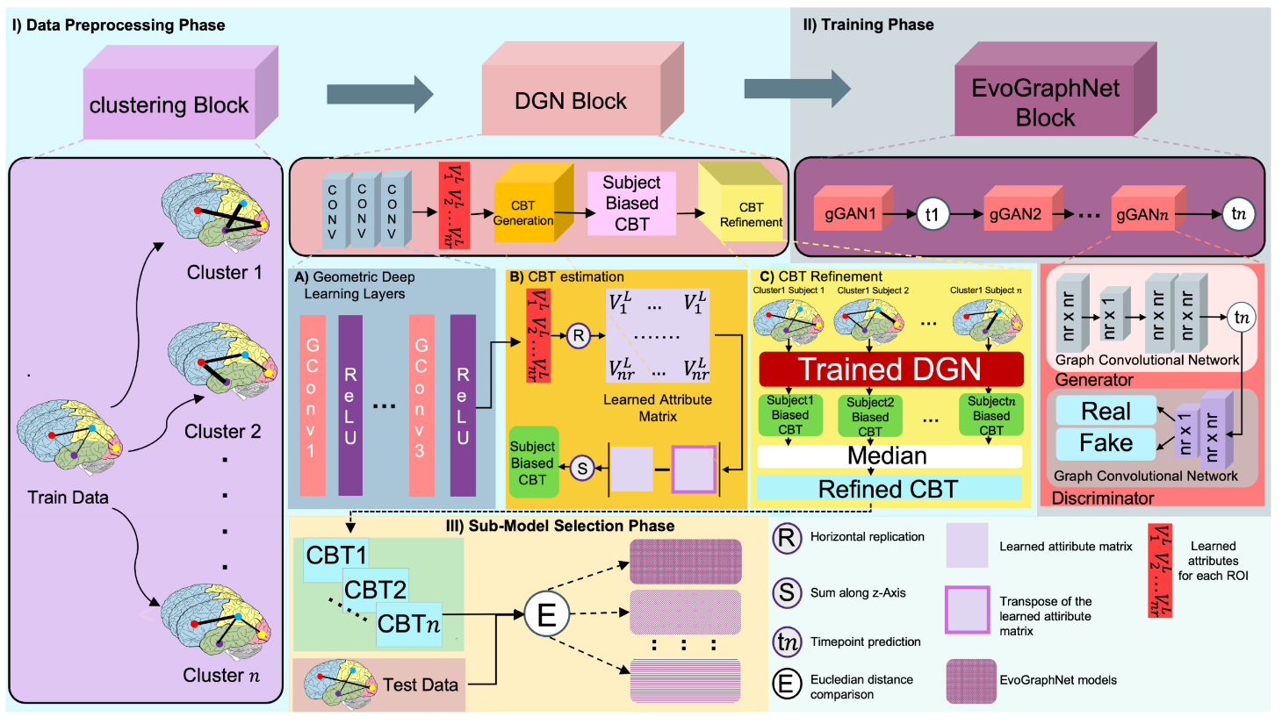
Background
FLAT-Net
Guris O, et al. (2021). MICCAI.
Notes:
首先通过 K-Means 将受试者聚类，为每个类群学习一个**“连接组模版”（Cluster-Specific CBT）**。
生成机制： 接着，它并不直接预测个体的演化，而是训练 GAN（即 EvoGraphNet）来学习这些**“模版”**随时间的演化轨迹。在测试时，它通过计算欧氏距离，为新个体匹配最接近的模版模型进行预测。
这种基于模版的方法本质上是一种“群体平均”，虽然降低了噪声，但容易丢失个体特异性的微观结构变化。
离散时间步： 它仍然是一个离散模型（t1→t2t1​→t2​），无法处理非规则采样的时间点。
依赖聚类质量： 模型的性能高度依赖于聚类算法的效果，且只能处理简单的边权重，难以扩展到高阶关系。

Slide 9
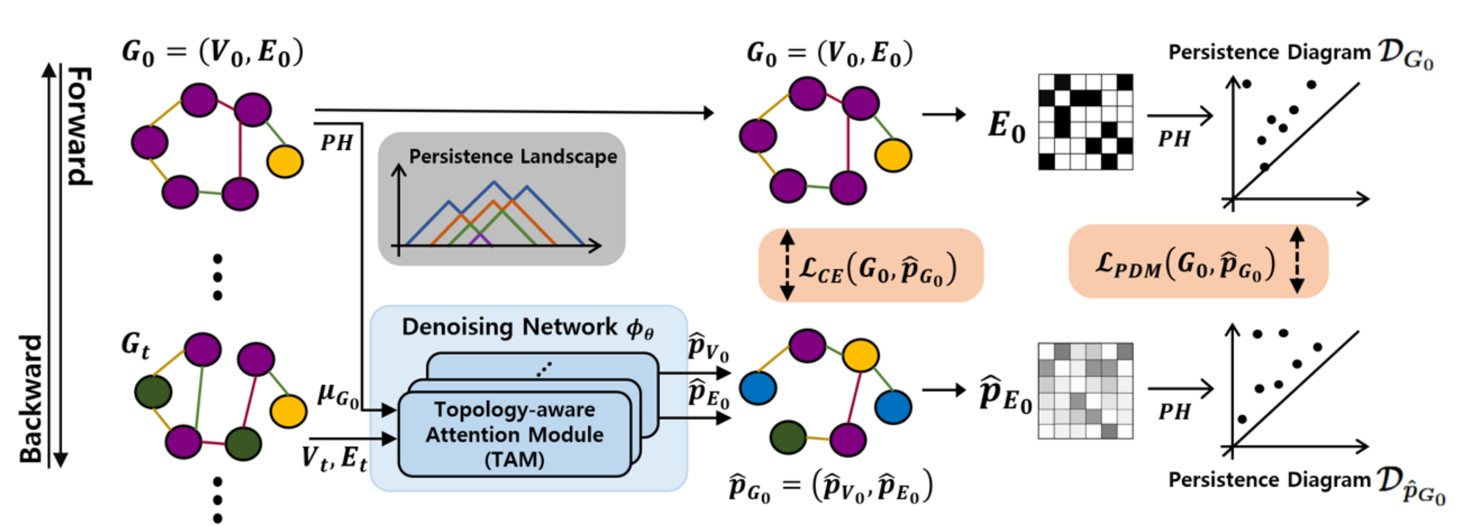
Background
TAGG
Chen Y, Gel Y. (2025). ICLR.
Notes:
TAGG 将**拓扑数据分析（TDA）**引入了离散扩散模型。 它设计了两个关键组件：一是拓扑感知注意力模块（TAM），利用持续同调（Persistent Homology）提取的特征来引导去噪网络；二是持久图匹配损失（PDM Loss），通过 Wasserstein 距离强迫生成的图在拓扑结构（如环路、连通分量）上与真实图保持一致。 TAGG 主要关注静态图分布的拟合，并未显式建模时间维度的纵向动力学。

Slide 10
02
Methods

Slide 11
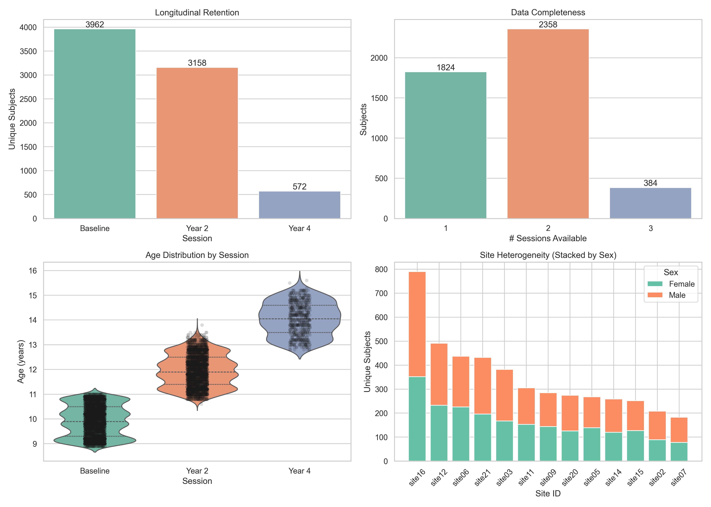
Methods
data
Dataset: ABCD Study (Adolescent Brain Cognitive Development).
Sample Size: 3,962 unique subjects (9-10 years baseline).
Data Tiering Strategy:
Tier 1 (3+ timepoints): 384 subjects, used for learning non-linear acceleration.
Tier 2 (2 timepoints): 2,358 subjects, used for learning velocity fields.
Tier 3 (1 timepoint): 1,824 subjects, used for learning manifold distribution.
Notes:
首先是数据。我们使用了大规模的青少年纵向队列——ABCD Study。 为了最大化利用数据，采用分层数据策略（Data Tiering Strategy）：
拥有3个以上时间点的受试者（Tier 1），用于学习复杂的非线性加速度；
2个时间点的（Tier 2），用于学习基础的速度场；
仅有基线的（Tier 3），用于学习流形分布，因为在群体水平上观察，结构连接也有一个比较明显的发育趋势。 这种策略能充分利用近4000名受试者的数据，训练出一个鲁棒的动力学模型。

Slide 12
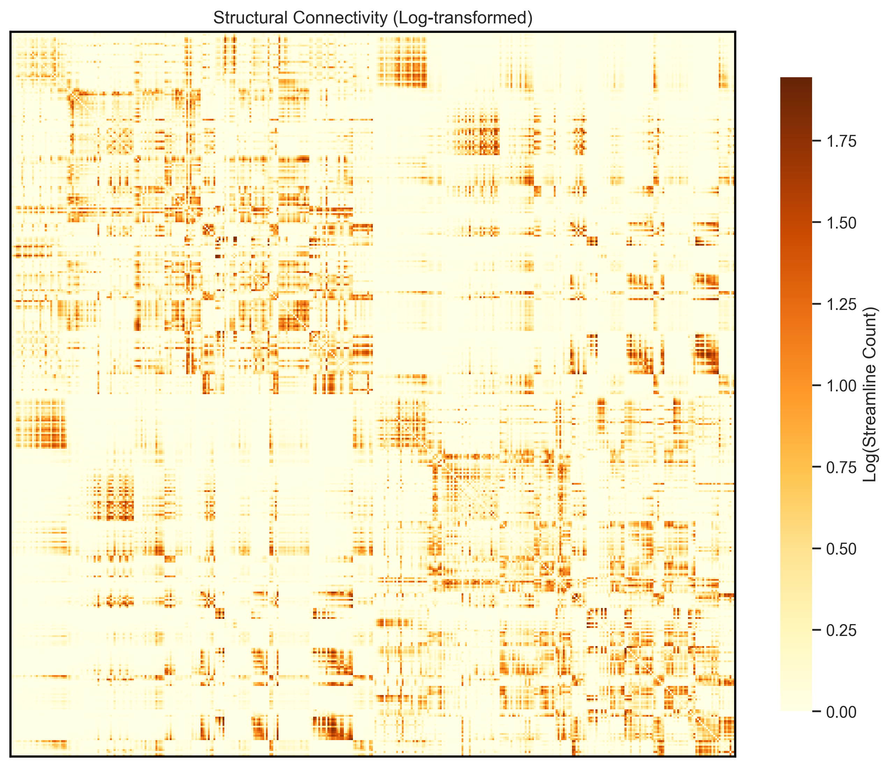
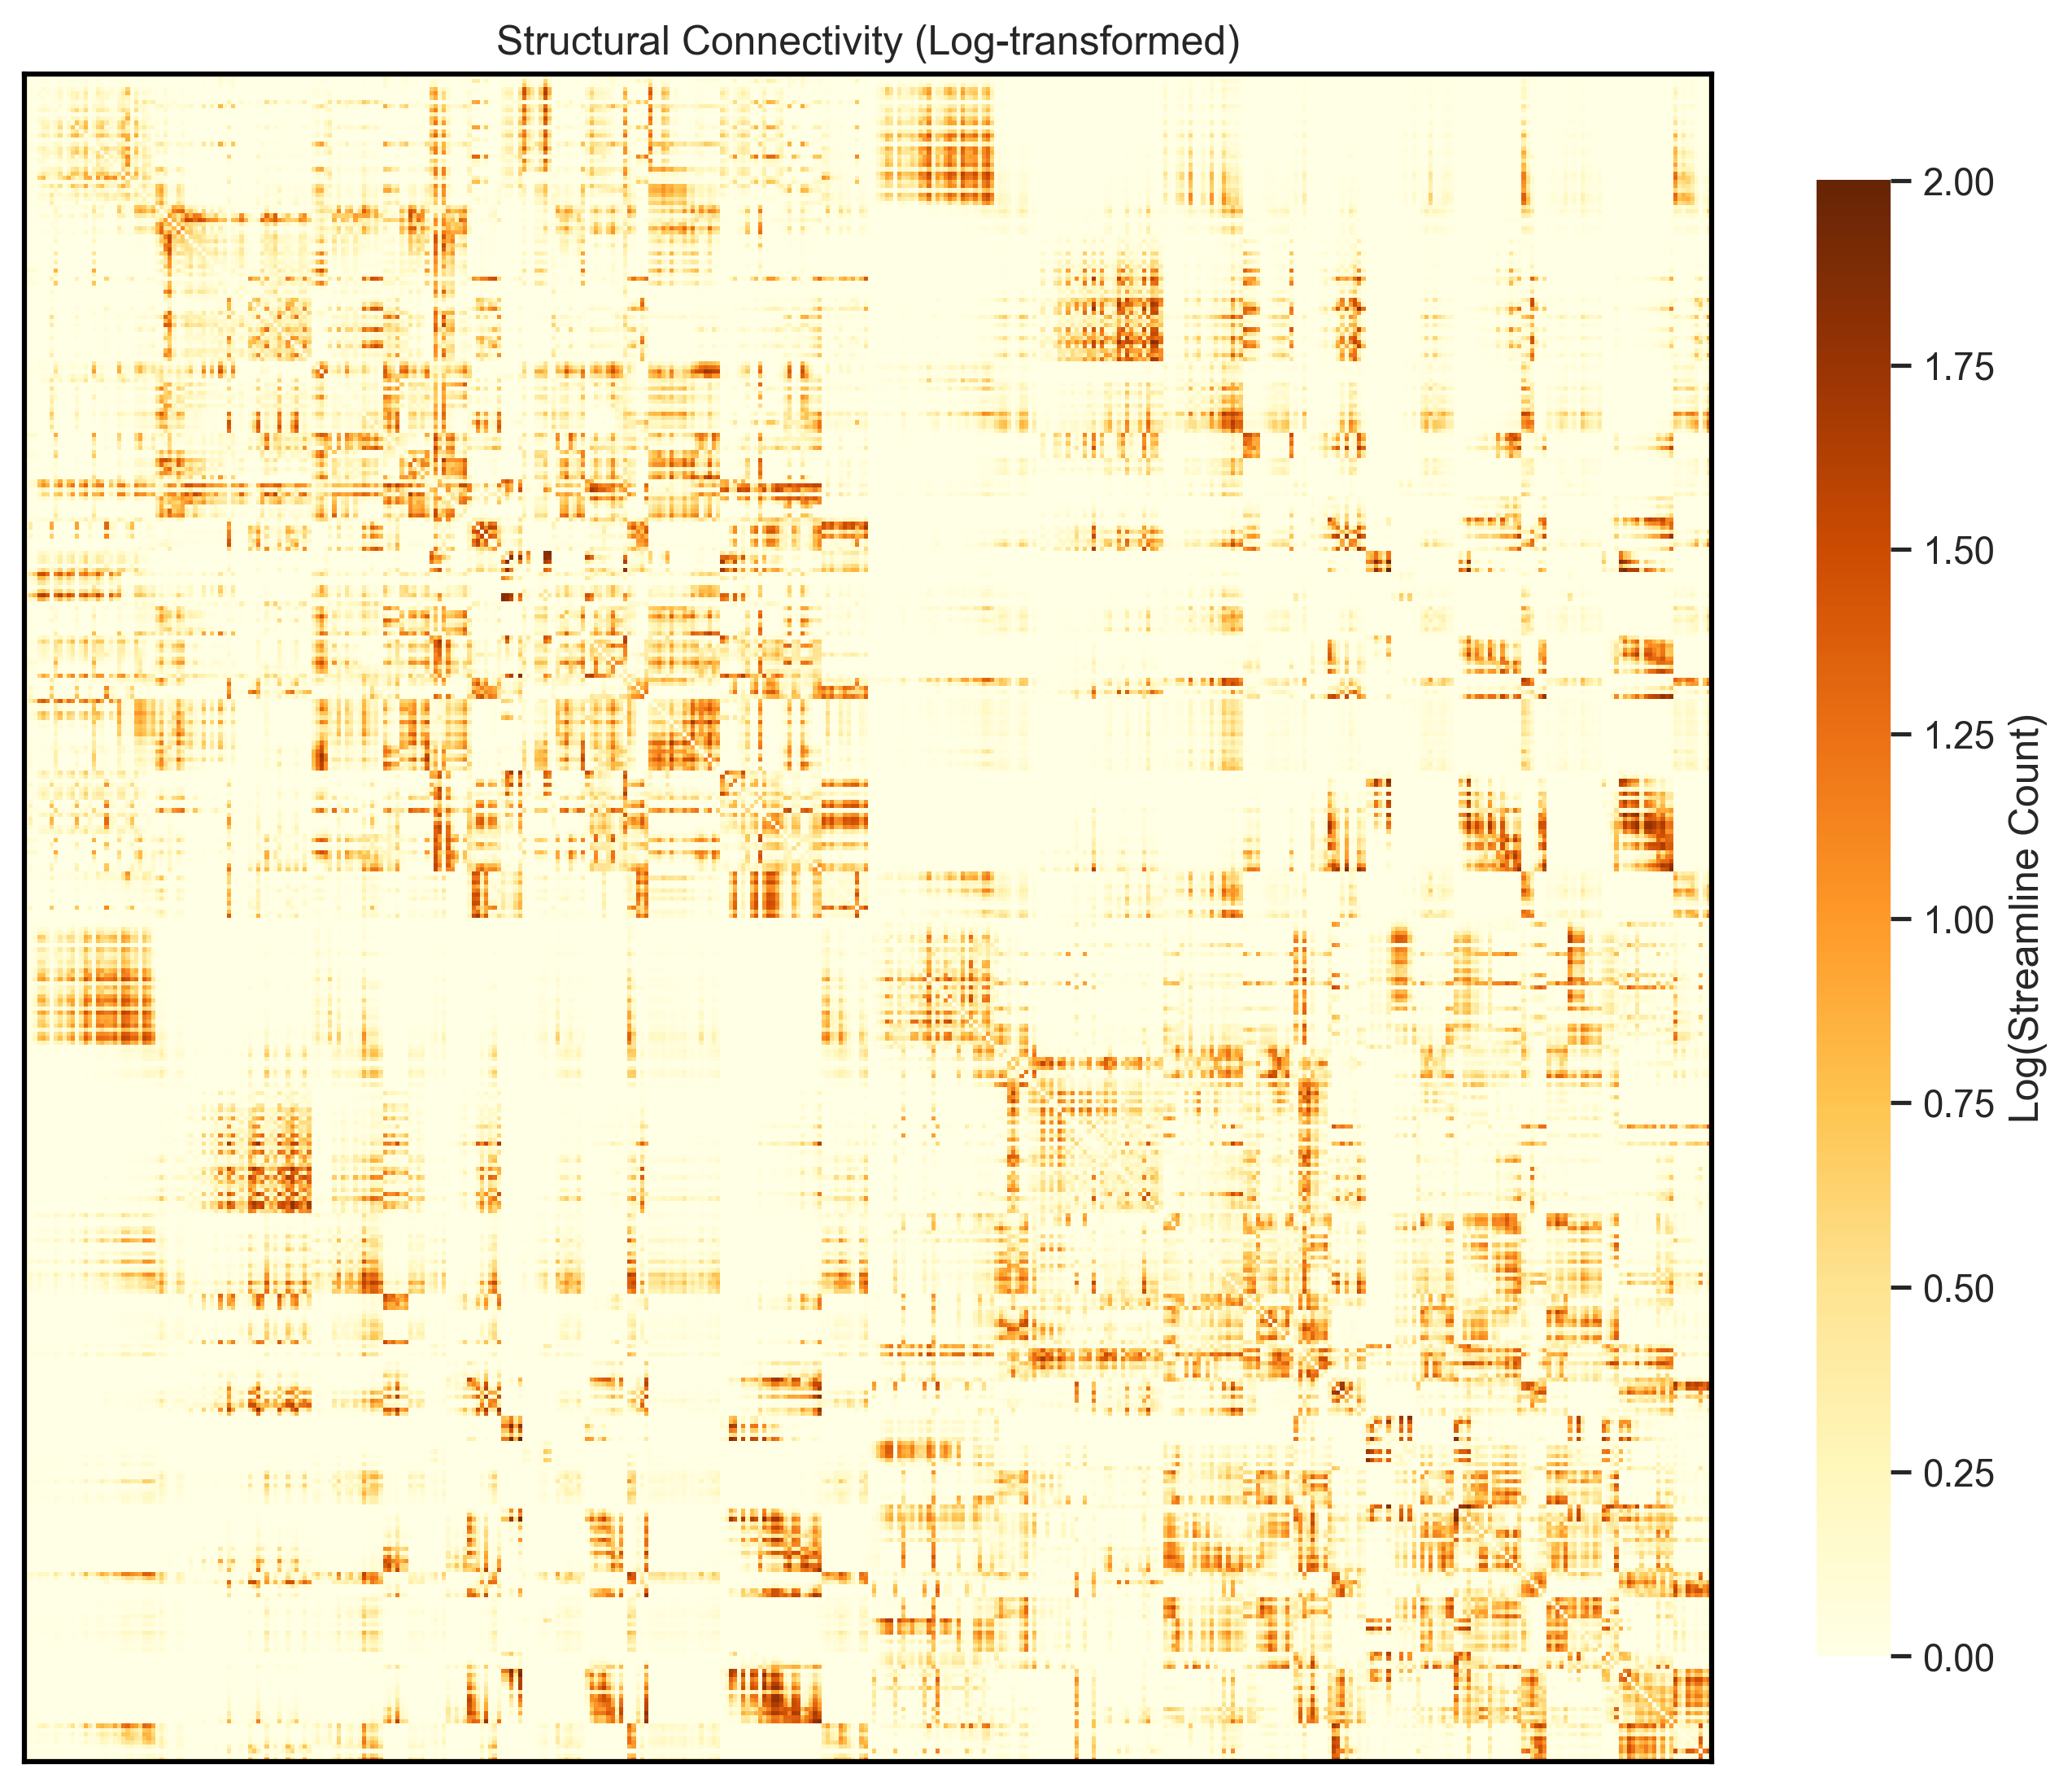

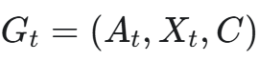
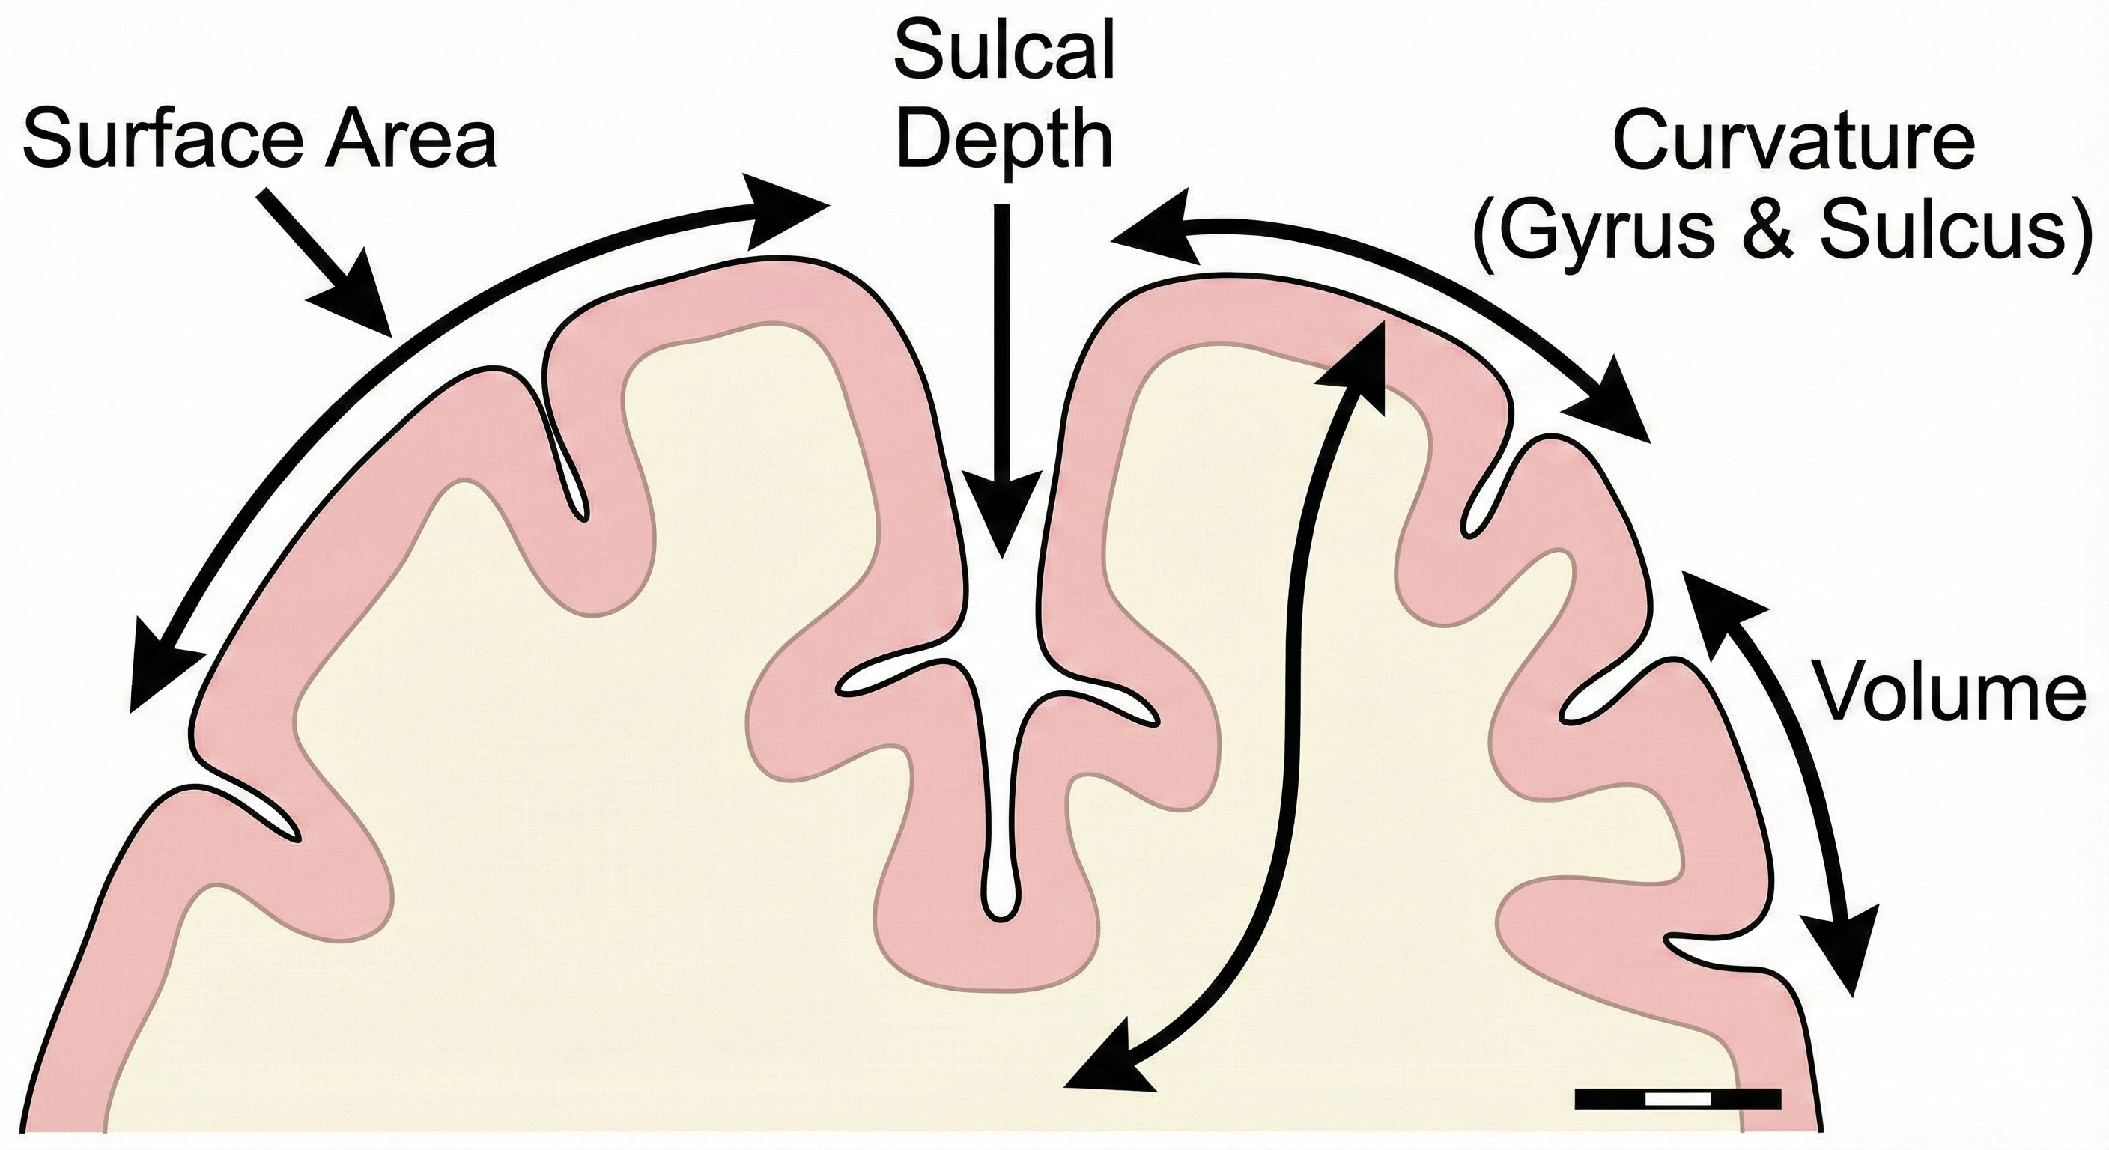
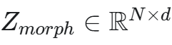
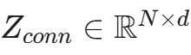
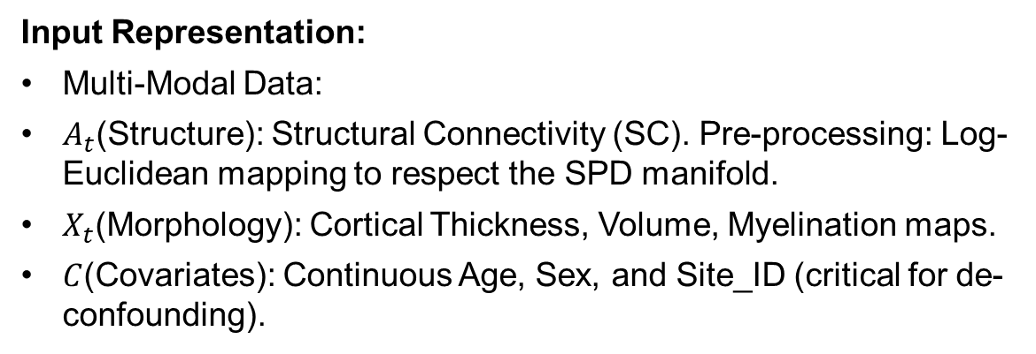
Methods
Framework
Input Representation:
Multi-Modal Data:
$A_{t}$(Structure): Structural Connectivity (SC). Pre-processing: Log-Euclidean mapping to respect the SPD manifold.
$X_{t}$(Morphology): Cortical Thickness, Volume, Myelination maps.
$C$(Covariates): Continuous Age, Sex, and Site_ID (critical for de-confounding).
Latent Encoding:
Latent Morphology:
Latent Connectivity Wiring:
Notes:
这是我们的输入表征。 模型接收多模态数据：包括结构连接矩阵 AtAt​、形态特征 XtXt​ 以及协变量 CC（如年龄、性别、站点ID）。 这里有一个关键的数学处理：对于结构连接矩阵，我们采用了Log-Euclidean映射，将其从黎曼流形投影到欧氏切空间，以保证运算的几何合法性。 随后，我们将形态和连接分别编码到两个独立的潜在空间：ZmorphZmorph​ 和 ZconnZconn​。

Slide 13
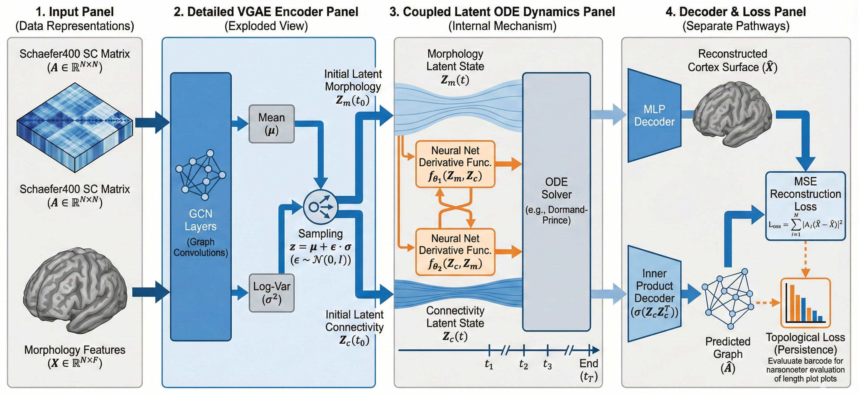
Methods
pipeline
Notes:
这是模型的整体架构图。 流程如下：
左侧输入Schaefer 400图谱数据。
通过变分图编码器（VGAE）映射到潜空间。
中间的核心模块：耦合潜在ODE求解器（Coupled Latent ODE Solver）。它在连续时间上推演潜在状态的轨迹。
最后通过解码器重构出未来时刻的大脑形态和连接网络。

Slide 14
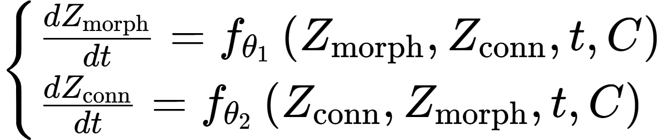
Methods
Coupled Differential Equations
Morphology Evolution: The rate of cortical thinning is regulated by current connectivity strength/intensity.
Connectivity Evolution: The pruning rate of connectivity is driven by the morphology of local brain regions.
Solver: odeint_adjoint (Dormand-Prince), allowing for adaptive step sizes to handle stiff dynamics during rapid developmental phases.
Notes:
我们没有使用单一的ODE，而是构建了一个耦合微分方程组：
第一个方程表示，形态演化的速率（
dZmorph/dtdZmorph​/dt）不仅取决于形态本身，还受到当前连接强度的调节。
第二个方程表示，连接修剪的速率（
dZconn/dtdZconn​/dt）受到局部形态特征的驱动。 这种数学形式直接对应了前文提到的生物学机制。求解器我们选用了 odeint_adjoint，它支持自适应步长，能很好地处理发育过程中的“刚性”动态。

Slide 15
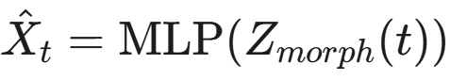
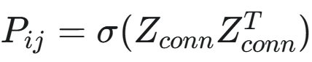
Methods
Topology-Aware Decoder
Morphology Reconstruction:
Connectivity Reconstruction:
Dynamic Sparsification: Instead of a fixed threshold, we apply Top-K filtering or L1 Regularization.
This allows the model to simulate Synaptic Pruning—the network naturally becomes sparser and more efficient over time (simulating the transition from child to adult).
Notes:
在解码阶段，为了模拟“突触修剪”，我们引入了**动态稀疏化（Dynamic Sparsification）**机制。 我们不只是输出连续的概率值，而是应用 Top-K 过滤或 L1 正则化，强制网络随着时间推移变得稀疏。这使得生成的网络在物理属性上更接近真实成熟的大脑——即更高效、更稀疏。

Slide 16
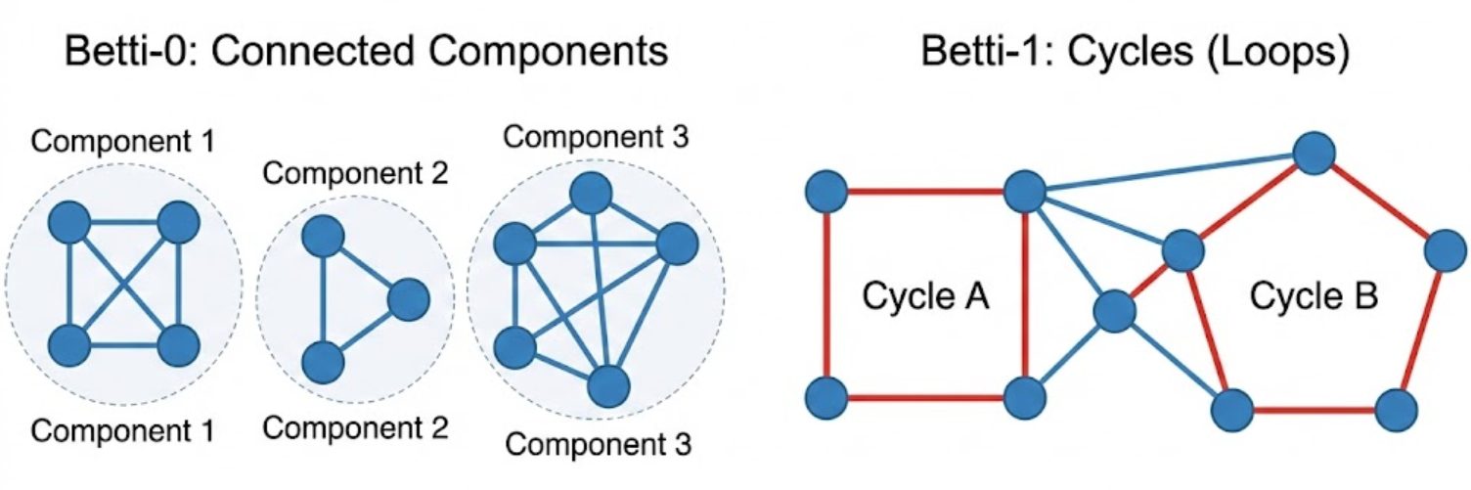
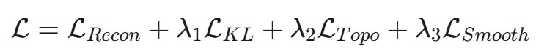
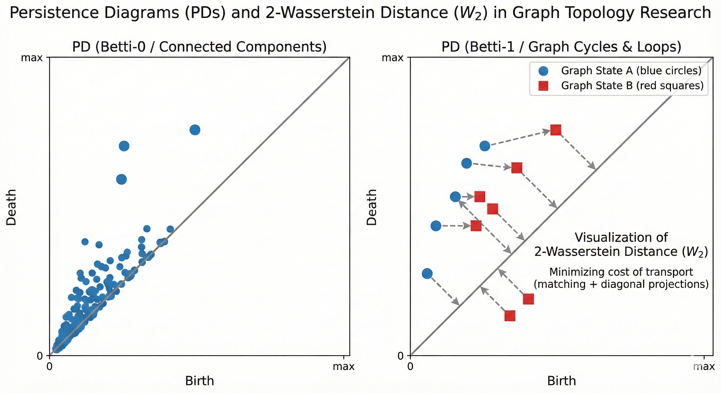
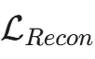
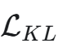
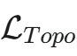
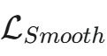
Methods
The "Realism" Loss Landscape
Loss Function:
Standard MSE/BCE for node and edge reconstruction.
Variational constraint for the latent space.
Preserves Betti numbers (connected components and cycles).
Computes Persistence Diagrams (PD) for Ground Truth and Generated graphs.
Minimizes the Wasserstein Distance between them.
Prevents chaotic jumps, enforcing smooth biological development.
Notes:
为了保证生成结果的“真实性”，我们设计了一个复合损失函数。 除了常规的重构误差（MSE）和分布约束（KL散度），我们重点引入了拓扑损失（LTopoLTopo​）。 我们要计算生成图和真实图的持续同调（Persistent Homology），并最小化它们之间的 Wasserstein 距离。 这意味着，我们强迫模型生成的网络不仅在连接强度上相似，还要在环路（Cycles）和连通分量等高阶拓扑特征上与真实大脑保持一致。

Slide 17
Results
Results
MSE/Corr | Identity map | Vector lstm | GraphRNN | ours
2-year | 66.10 / 0.734 | 63.77 / 0.7414
4-year | 73.60 / 0.703 | 62.09 / 0.7460
mean | 67.32 / 0.729 | 63.55 / 0.7420
More topological metrics……
Maximum Mean Discrepancy of the distribution:
Degree
Clustering
Orbit

Slide 18
Key Analysis
Validation Metrics
Irregular Sampling Robustness:
Test: Randomly mask time points.
Metric: Accuracy of the ODE solver in interpolating the missing scans compared to RNN imputation.
Developmental Trend Recovery:
Test: Plot average connectivity strength vs. Age.
Metric: Does the model recover the population-level Inverted-U or Pruning curves?
Individual Fingerprinting:
Test: Can we identify Subject A at Year 4 using the generated Year 4 graph?
Metric: Identification Accuracy. High accuracy proves we preserved individual traits and didn't just learn the "average brain."
Notes:
除了定量指标，我们更关注模型的生物学效度：
不规则采样鲁棒性： ODE天然支持连续时间，即使随机Mask掉某些时间点，我们依然能插值出缺失的脑状态。
发育规律复现： 我们正在验证模型是否能自动学习到倒U型的连接强度变化曲线。
个体指纹（Fingerprinting）： 最关键的是，我们生成的未来网络必须保留该受试者的独特特征，而不是变成一张“大众脸”。这也是我们要重点优化的方向。

Slide 19

敬请指正
Learning Continuous-Time Trajectories of Adolescent Brain Structural Connectomes via Latent Graph Neural ODEs
汇报人
徐浩书
2025年12月15日

